Slide 1
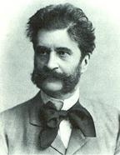
Йоганн Штраус

Slide 2
Йоганн Штраус II
Народився | 25 жовтня 1825 Відень
Помер | 3 червня 1899 Відень
Діяльність | композитор
Батько | Йоганн Штраус I
Рід | Штрауси

Slide 3
Народився 25 жовтня 1825 у Відні.
Хлопчик вчився грати на скрипці потайки від батька, який хотів бачити сина банкіром і влаштовував запеклі скандали, коли заставав сина зі скрипкою в руках. Проте за допомогою матері Йоганн-молодший продовжував таємно удосконалюватися в музиці. Батько незабаром віддав Йоганна-молодшого у Вище комерційне училище, а вечорами змушував працювати рахівником. В 1844 Йганн-молодший закінчив свою музичну освіту у відомих педагогів, які дали йому блискучі рекомендації (для отримання ліцензії на професію).

Slide 4
Незабаром Штраусу вдається набрати невеликий власний оркестр, і він з успіхом виступає у віденському казино Доммайер. Репертуар оркестру в значній мірі складався з його власних творів. Перший час сильно заважала заздрість з боку впливового батька, який заносив до чорного списку ті заклади, де виступав син, не допускав його на придворні бали і на інші престижні заходи, які вважав своєю вотчиною. Але, всупереч усім зусиллям батька і завдяки шанувальникам таланту Йоганна-молодшого його призначили капельмейстером військового оркестру другого полку цивільної міліції (батько був керівником оркестру першого полку).
Ще більше поглибила конфлікт батька з сином революція 1848 року. Штраус-старший підтримав монархію і написав вірнопідданський " Марш Радецького ". Штраус-молодший у дні революції грав" Марсельєзу "і сам написав ряд революційних маршів і вальсів. Після придушення революції його притягнули до суду, але врешті-решт виправдали.
1849 : Штраус-старший помер від скарлатини. Йоганн на могилі батька зіграв " Реквієм " Моцарта, присвятив пам'яті батька вальс "еолові арфа" і видав за свій рахунок повне зібрання творів батька. Батьківський оркестр вирішив приєднатися до музикантів сина, і об'єднаний оркестр вирушає на гастролі по Австрії,Польщі, Німеччині. Скрізь він мав величезний успіх.
Щоб налагодити відносини з новим імператором Францем-Йосипом I, Штраус присвячує йому два марші. Незабаром йому передають усі батьківські повноваження на придворних балах і концертах ( 1852). Запрошень так багато, що він нерідко відправляє замість себе одного з братів. На відміну від батька, він нікому не заздрив і жартував, що "брати талановитіший мене, просто я популярнішим".

Slide 5
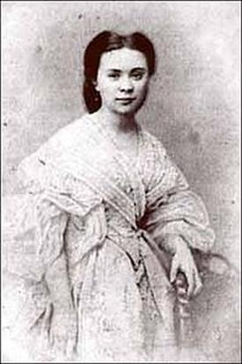
1856 : перші гастролі Штрауса в Росії. Він став постійним диригентом літніх концертів при Павловському вокзалі з величезним окладом (22 тисячі рублів за сезон). Протягом п'яти років виступів у Павловську Штраус переживає серйозне захоплення російською дівчиною, Ольгою Смирнитською, але батьки Ольги перешкодили їх шлюбу. Цьому роману були присвячені радянський фільм "Прощання з Петербургом" і книга Айгнера "Йоганн Штраус - Ольга Смирнитською. 100 листів про кохання".
В 1862 Штраус, після повідомлення Ольги про своє весілля з російським офіцером, одружився на оперній співачці Єтти Халупецкой, що виступала під псевдонімом "Трефц". Біографи відзначають, що Єтти була зовні схожа на Ольгу Смирнитську. Єтти була старше Штрауса на 7 років і до того ж мала сімох позашлюбних дітей від різних батьків. Проте шлюб виявився щасливим, Генрієта стала вірною і турботливою дружиною.
Кінець 1860-х - початок 1870-х років: розквіт штраусовских генія. У цей період він створює свої найкращі вальси: " На прекрасному блакитному Дунаї "( 1866) і "Казки Віденського лісу" ( 1868), кращі оперети.
Ольга Смирнитська

Slide 6
1878 : після смерті Єтти Штраус одружився на молодій німецькій співачці Ангеліні Дітріх. Незабаром цей шлюб розпадається. В 1882 Штраус одружується в третій і останній раз, на Аделі Дойч (1856-1930), вдові сина банкіра Антона Штрауса. Вона була єврейкою і не хотіла переходити в християнську віру. У католицькій церкві їх би не стали вінчати, тому для оформлення розлучення і нового шлюбу Штраус стає протестантом -євангелістом і приймає німецьке громадянство, ставши підданим герцога Саксен-Кобург-Готського. Остаточно шлюб з Адель був оформлений в 1887 році. Штраус присвятив дружині вальс "Адель". Їх спільне життя склалося вдало. Незважаючи на три шлюби, своїх дітей у Штрауса не було.
Останні роки Штраус не концертував і практично не виходив з дому. Але з нагоди 25-річчя оперети "Летюча миша" його умовили диригувати увертюрою. Він занадто розпалився і по дорозі додому сильно застудився. Штраус помер у Відні у віці 73 років від пневмонії, не встигнувши закінчити балет "Попелюшка". Завершив роботу над балетом в наступному році Йозеф Байєр.
Все своє стан Йоганн заповідав музичному суспільству. Аделі дісталася тільки рента. Вона пережила чоловіка на 31 рік, повністю присвятивши себе створенню музею Штрауса та публікації його творів. Вона навіть розшукала і зберегла любовні листи чоловіка до Ольги.

Slide 7
Другий шлюб Й.Штрауса з актрисою Анжелікою Дітріх не був щасливим, що змусило композитора подавати на розлучення. Відмова Римо-католицької церкви у розлученні змушує Й.Штрауса перейти у протестантизм та змінити громадянство. В серпні 1887 Й.Штраус одружується втретє на Адель Штраус, якій пізніше він присвятив популярний вальс Адель.
В 1892 Й.Штраус спробував себе в оперному жанрі, проте його єдина опера — «Лицар Пасман» не набула популярності. У травні 1899 року він простудився на ранку в придворному театрі, де диригував увертюрою до «Кажану», почалося запалення легенів, яке стало для композитора фатальним. 30 червня 1899 Й.Штраус помер. Похований Й.Штраус на центральному цвинтарі Відня «Zentralfriedhof»

Slide 8
Творчість

Slide 9
Штраус створив величезну кількість творів: 168 вальсів, 117 польок
, 73 кадрилі, 43 маршу, 31 мазурку, 15 оперет, комічну оперу і балет. Він зробив з танцювальною музикою те, що пізніше Гершвін зробив з джазом : підняв до симфонічних вершин.

Slide 10
Оперети і інші театральні постановки:
Індиго і сорок розбійників (Indigo und die Vierzig Ruber, 1871)
Карнавал в Римі (Der Karneval in Rom, 1873)
Летюча миша (Die Fledermaus, 1874)
Каліостро у Відні (Cagliostro in Wien, 1875)
Принц Мафусаїл (Prinz Methusalem, 1877)
Сліпа корова (або "Корова сліпця") Blindekuh (1878)
Мереживний хустку королеви (Das Spitzentuch der Knigin, 1880)
Весела війна (Der lustige Krieg, 1881)
Ніч у Венеції (Eine Nacht in Venedig, 1883)
Циганський барон (Der Zigeunerbaron, 1885)
Симплициус (Simplicius. 1887)
Лицар Пашман (Ritter Psmn, опера, 1892)
Принцеса Нінетта (Frstin Ninetta, 1893)
Яблучне свято (Jabuka, 1894)
Лісничий (Waldmeister) (1895)
Богиня Розуму (Die Gttin der Vernunft, 1897)
Попелюшка (Aschenbrdel, 1899, балет, посмертно)
Віденська кров (Wiener Blut, 1899, посмертно)

Slide 11
Знамениті вальси:
Пісні кохання (Liebeslieder, op. 114, 1852)
Прощання з Петербургом (Abschied von St Petersburg, op. 210, 1858)
На прекрасному блакитному Дунаї (An der schnen blauen Donau, op. 314, 1867)
Життя артиста (Knstlerleben, op. 316, 1867)
Казки Віденського лісу (G'schichten aus dem Wienerwald, op. 325, 1868)
Вино, жінки та пісні (Wein, Weib und Gesang, op. 333, 1869)
Тисяча і одна ніч (Tausend und eine Nacht, op. 346, 1871)
Віденська кров (Wiener Blut, op. 354, 1873)
Каліостро (Cagliostro-Walzer, op. 370, 1875)
Прекрасний травень (O schner Mai!, Op. 375, 1877)
Троянди з півдня (Rosen aus dem Sden, op. 388, 1880)
Поцілунок (Kuss-Walzer, op. 400, 1881)
Весняні голоси (Frhlingsstimmen, op. 410, 1883)
Лагуни (Lagunen-Walzer, op. 411, 1883)
Віденські жінки (Wiener Frauen, op. 423, 1886)
Імператорський вальс (Kaiser-Walzer, op. 437, 1888)

Slide 12
Музика Штрауса в кіно
Фільм "Віденські вальси" ( англ. Waltzes from Vienna, 1934) режисера Альфреда Хічкока. Фільм розповідає про написання вальсу "На прекрасному блакитному Дунаї" австрійського композитора Йоганна Штрауса-молодшого.
Життя і мелодій Йоганна Штрауса присвячений популярний американський фільм "Великий вальс" ( 1938). Сюжет фільму має мало спільного з реальним життям композитора.
Караяновский запис вальсу "На прекрасному блакитному Дунаї" був використаний кінорежисером Стенлі Кубриком у звуковій доріжці до фільму "Космічна одіссея 2001 року "(Кубрик перемонтував кадри, щоб" потрапити "в музику).
Фільм "Прощання з Петербургом" (СРСР) розповідає про перебування Штрауса в Росії.

Slide 13
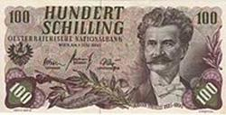
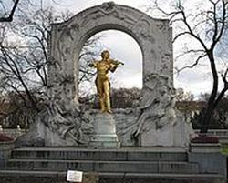
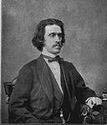
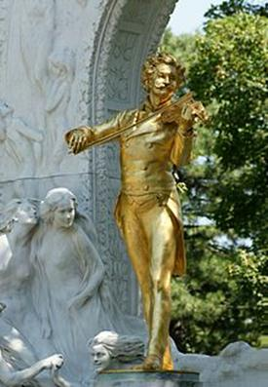
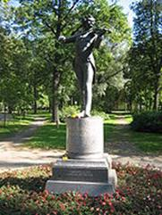
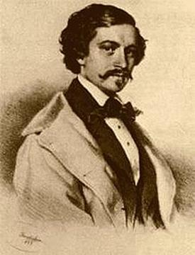
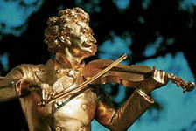
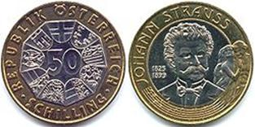

Slide 14
Виконав учень 8фм/хб класу нвк"сзш ІІ ст.-ліцей" шибіко василь

